Slide 1
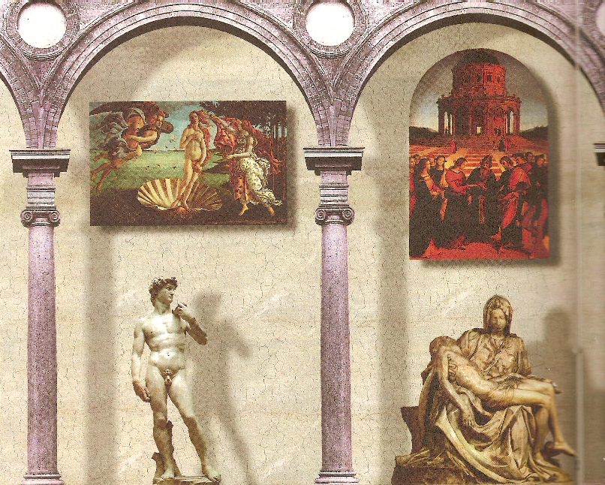
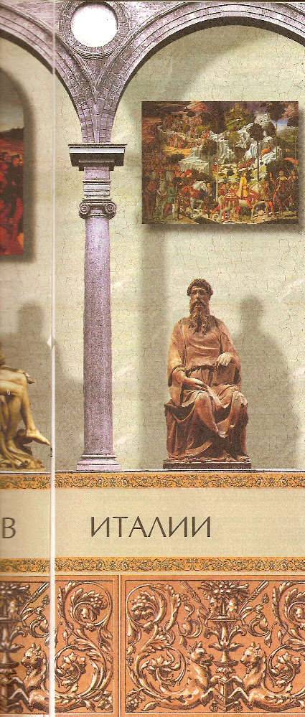
Искусство Высокого Возрождения в Италии
Прокопец Г.Л., учитель истории

Slide 2
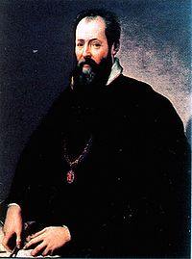
искусство возрождения
Колыбелью искусства Возрождения или Ренессанса
(от фр. Renaissance – «Возрождение») была Италия.
Термин «Возрождение» впервые употребил известный живописец, архитектор и историк искусства Джорджо Вазари (1512-1574) в своей книге «Жизнеописание наиболее знаменитых живописцев, ваятелей и зодчих».
Джорджо Вазари

Slide 3
Особенности культуры Возрождения
обращение к античной культуре
Интерес к научным знаниям
Обмирщение сознания человека
индивидуализм
гуманизм
Новый идеал человека
Человек - творец

Slide 4
Эпоху Итальянского Возрождения условно подразделяют на ряд этапов:
Проторенессанс (дученто) - XII-XIV века.
Ранний Ренессанс (триченто и кватроченто) — с середины XIV — XV вв.
Высокий Ренессанс (чинквеченто) — до второй трети XVI в.
Поздний Ренессанс — вторая треть XVI — первая половина XVII вв.

Slide 5
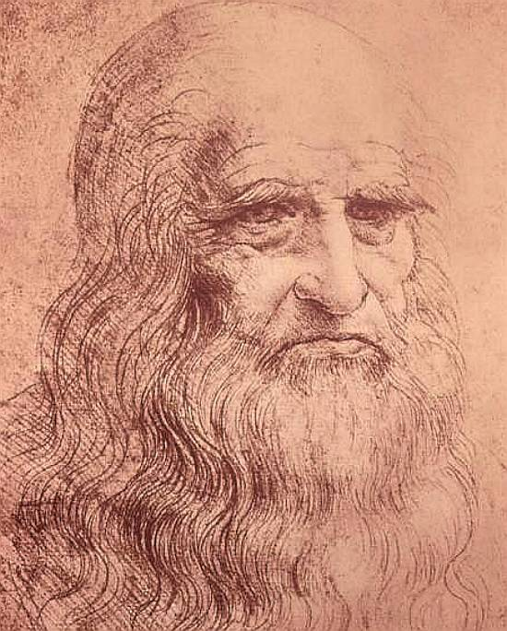
Леонардо да винчи
(1452-1519)
Леонардо да Винчи был живописцем, ваятелем и зодчим, певцом и музыкантом, стихотворцем – импровизатором, теоретиком искусства, театральным постановщиком и баснописцем, философом и математиком, инженером, механиком – изобретателем, предвестником воздухоплавания, гидротехником и фортификатором, физиком и астрономом, анатомом и оптиком, биологом, геологом, зоологом и ботаником. Но и этот перечень не исчерпывает его занятий. Сам Леонардо, среди всех искусств и среди всех дел человеческих, ставит на первое место живопись.
Автопортрет (около 1512-1515г)

Slide 6
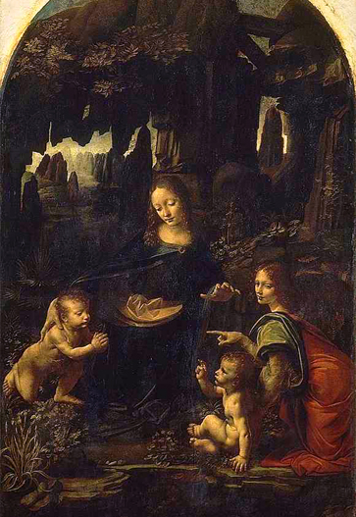
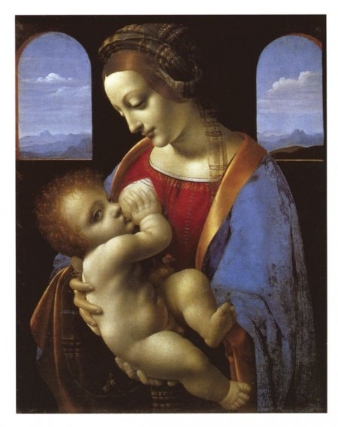
Мадонны
Мадонна в гроте (1483 – 1494 гг.)
Мадонна Литта (1485 г)

Slide 7
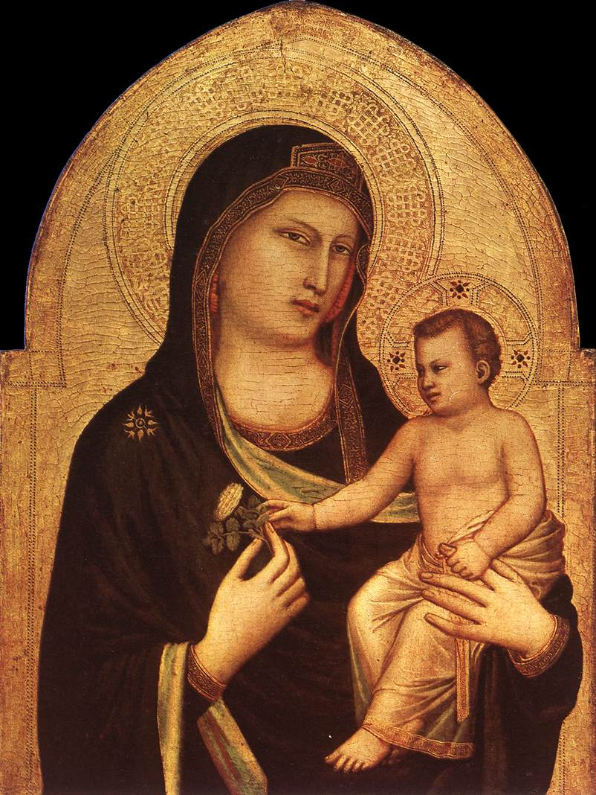
Леонардо да Винчи. Мадонна с цветком («Мадонна Бенуа»)
(около 1478г)
Джотто ди Бондоне.
Мадонна с цветком.
(1320-1330гг.)

Slide 8
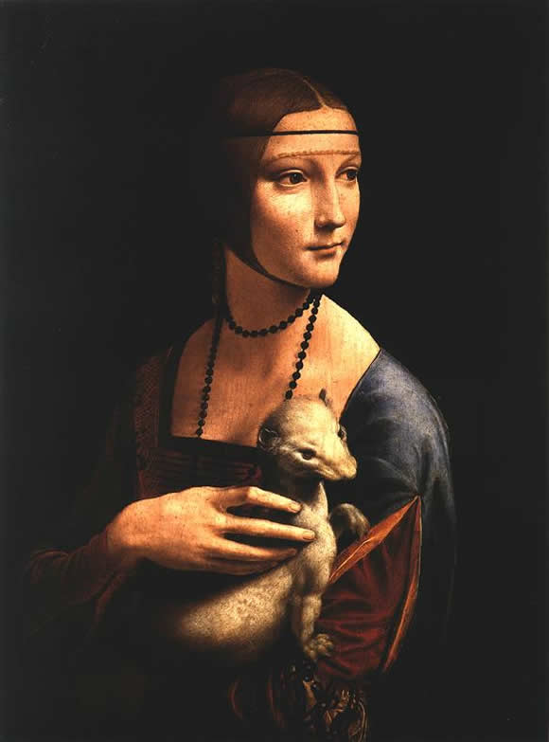
Портрет Чечилии Галлерании («Дама с горностаем») (около 1490 г)
«Возможно, самая красивая картина Леонардо да Винчи. Основание – оригинальность позы, яркая выразительность, которая как бы устанавливает символические отношения между аристократическим лицом женщины и геральдическим знаком зверька. Этой картиной Леонардо да Винчи начинает традицию портретов пятнадцатого века: дается уже не профиль модели, как на медали, а трехчетвертное изображение, типичное для бюстов. В нем присутствует естественность, фиксация одного мгновения, похожая на кадры в ленте кинематографа», - писал К. Педретти.

Slide 9
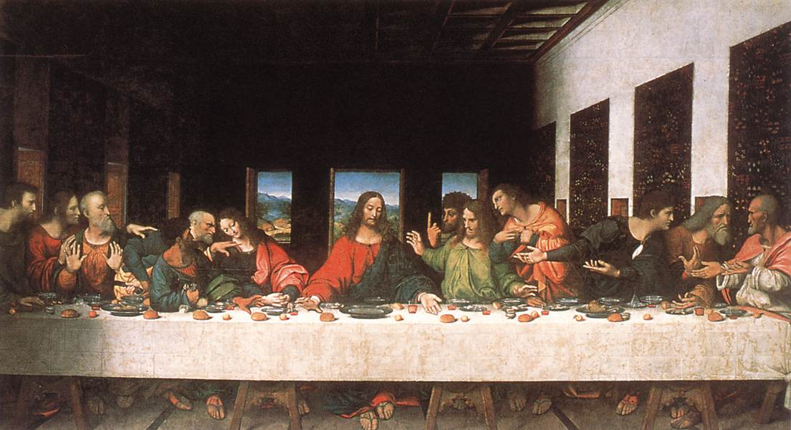
Тайная вечеря Фреска в трапезной монастыря Санта Мария делле Грацие в Милане (1495 – 1497 гг)

Slide 10
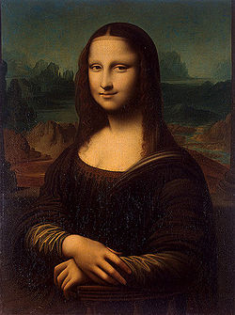
Мона Лиза («Джоконда») (около 1503 г)
«Мне удалось создать картину действительно божественную», - так отзывался Леонардо о женском портрете, который считается вершиной его творчества.

Slide 11
С мечтательной, загадочной улыбкой,
Позирует она… Задумчив и велик,
Воспроизводит он своею кистью гибкой
Ее роскошный стан и несравненный лик…
Но вдруг кладет он кисть.
Торжественно и важно он говорит:
«…Века веков тебя не переменят.
Всегда бела, румяна и нежна…
Пусть зимы лютые ряд зим суровых сменят:
В твоей улыбке – вечная весна!
О смерть, приди! Я жду тебя спокойно.
Весь мир свой внутренний
Я в этот образ влил;
Я подвиг совершил вполне ее достойный,
Я обессмертил ту, кого, как жизнь любил».
Долльфюс.
Леонардо да Винчи. Джоконда. Фрагмент.

Slide 12
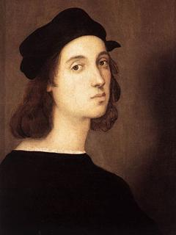
рафаэль
Можно утверждать, что те, кто так счастливо одарен, как Рафаэль ,
не люди, но смертные боги.
Джорджо Вазари
Рафаэль Санти
( 1483-1520), итальянский художник и архитектор
автопортрет

Slide 13
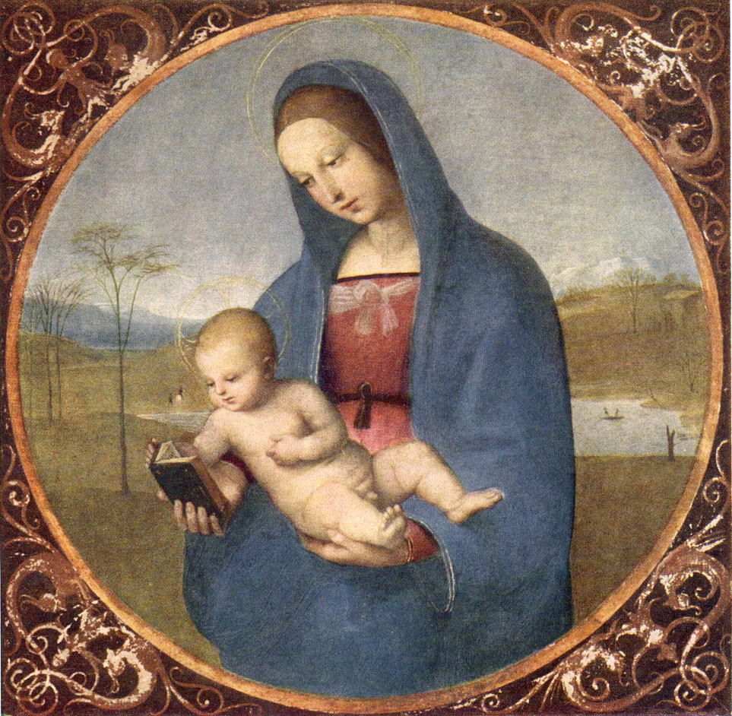
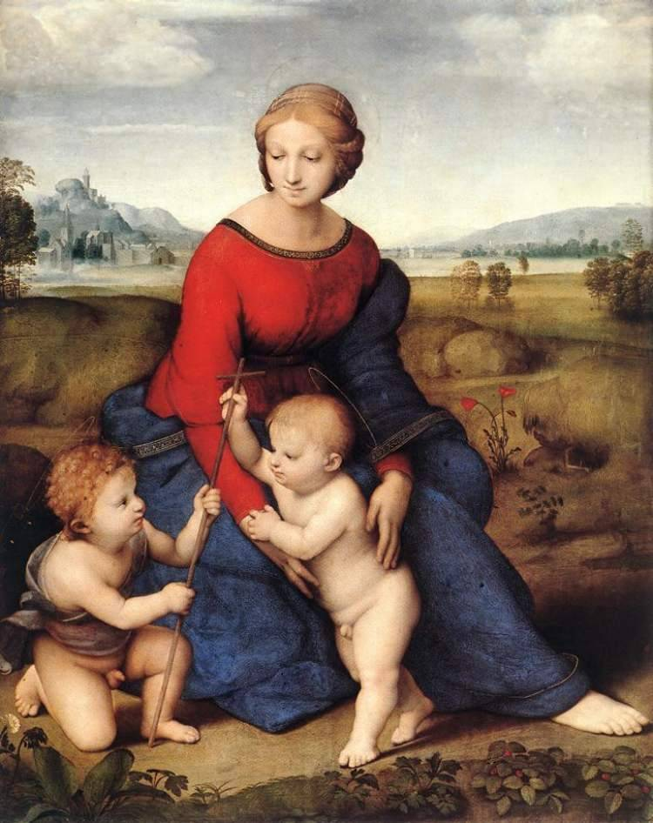
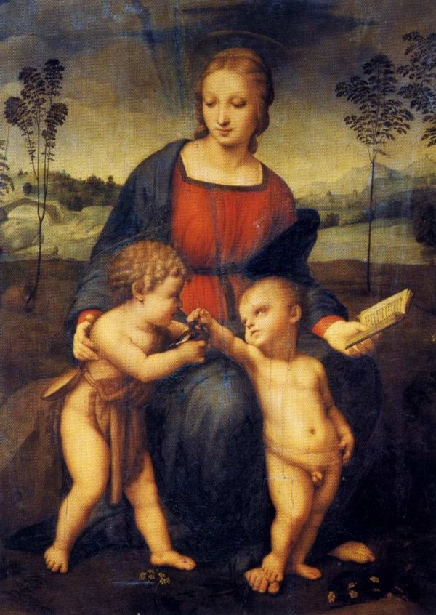
Мадонны рафаэля
Мадонна Конестабиле около 1502 г.
Мадонна в зелени. 1505 г.
Мадонна со щегленком

Slide 14
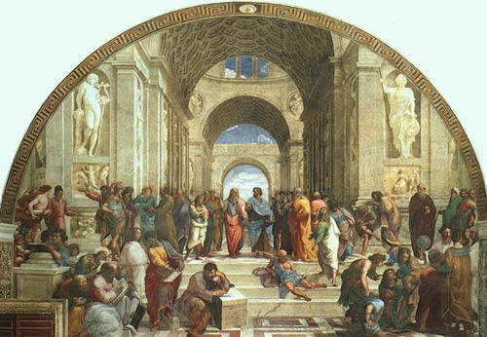
Фреска “Афинская школа” 1509 – 1511 гг.
В Ватиканском дворце Папы Римского Рафаэль расписал несколько залов. Особенно знаменита фреска“Афинская школа”.

Slide 15
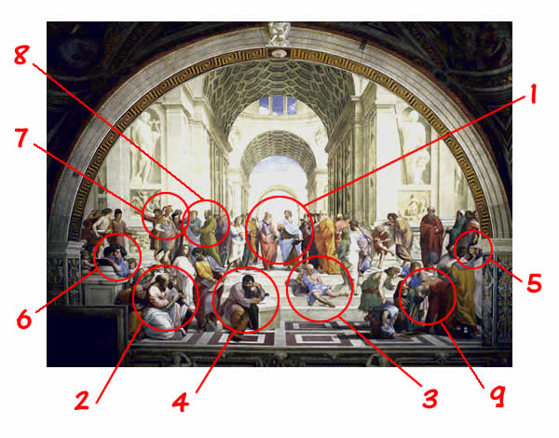
Кто есть кто? На фреске «афинская школа»
1- Леонардо да Винчи в образе Платона и Аристотель 2 -Пифагор 3 - Диоген Синопский 4 - Микеланджело в образе Гераклита 5 - автопортрет 6 - Эпикур 7 - Александр Македонский 8 - Сократ 9 - Евклид

Slide 16
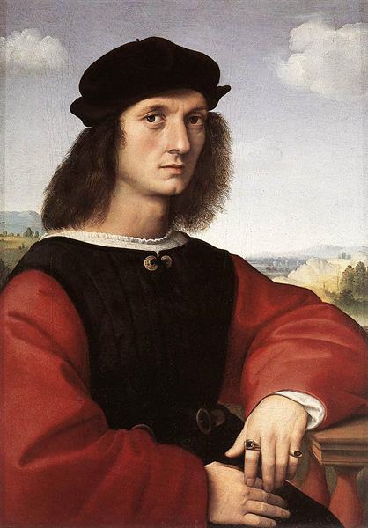
Рафаэль Санти. Женщина под покрывалом.(«Донна Велата»). 1516 г.
Рафаэль Санти. Портрет Анджело Дони. 1506 г.

Slide 17
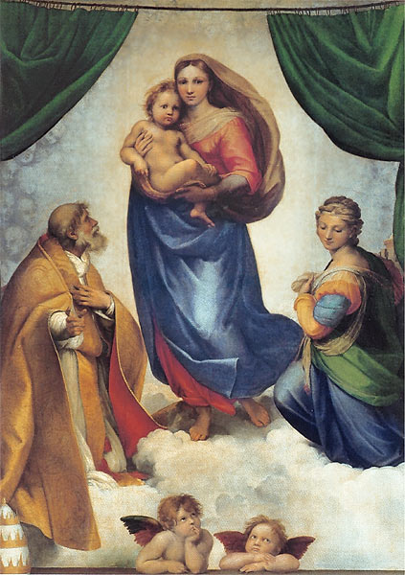
Сикстинская мадонна 1515 – 1516 гг.
Самая знаменитая картина Рафаэля –
“Сикстинская мадонна”.
Ее называют не только вершиной творчества Рафаэля, но и вершиной живописи итальянского Возрождения. Изображение прекрасной женщины с младенцем на руках стало символом любви, человечности, возвышенной одухотворенности.

Slide 18
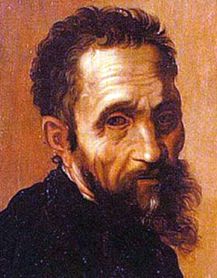
Микеланджело
Микеланджело Буонаротти(1475-1564) итальянский скульптор, художник, архитектор, поэт
Творенье может пережить творца:
Творец уйдёт, природой побеждённый,
Однако образ, им запечатленный,
Веками будет согревать сердца.
Микеланджело
Якопино дель Конте.
Портрет Микеланджело

Slide 19
Оплакивание Христа (“Пьета”). (1498 – 1501 гг)

Slide 20
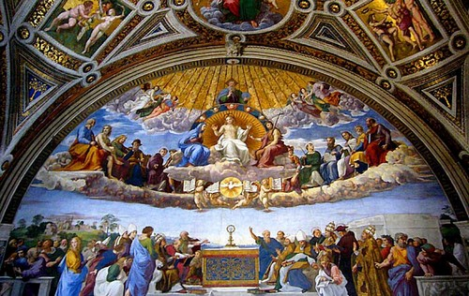
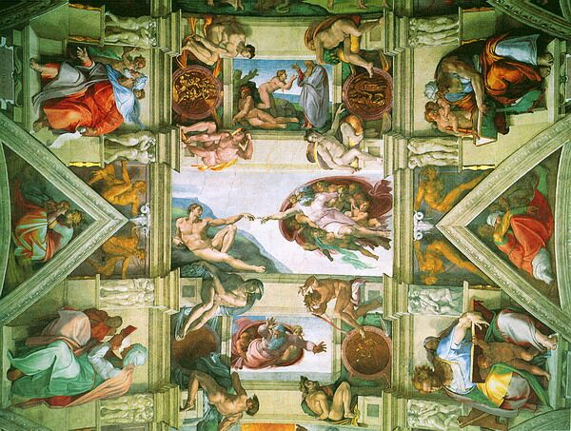
Фрески Сикстинской капеллы в Риме 1508 – 1512 гг.

Slide 21
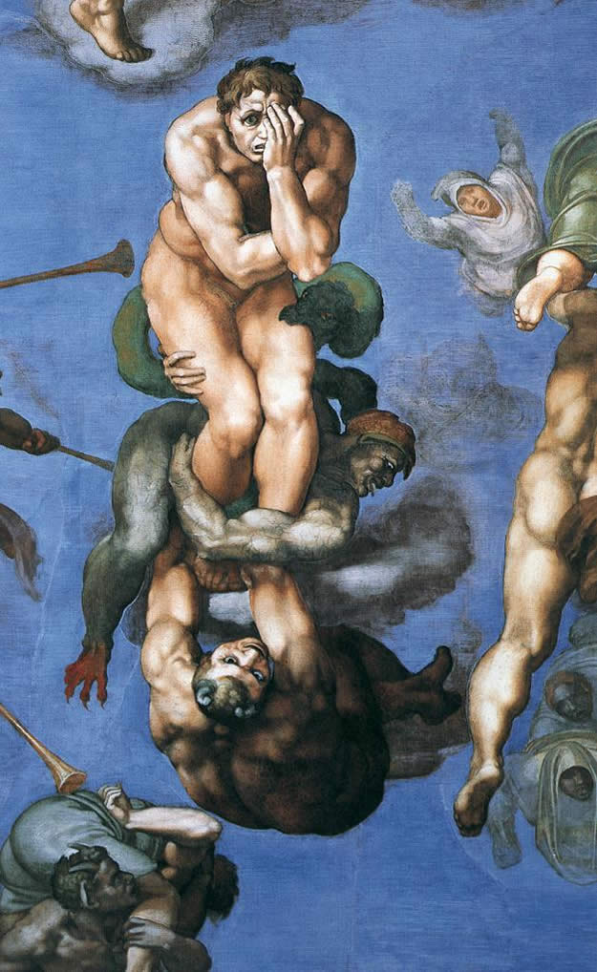
Фрески Сикстинской капеллы в Риме

